Slide 1
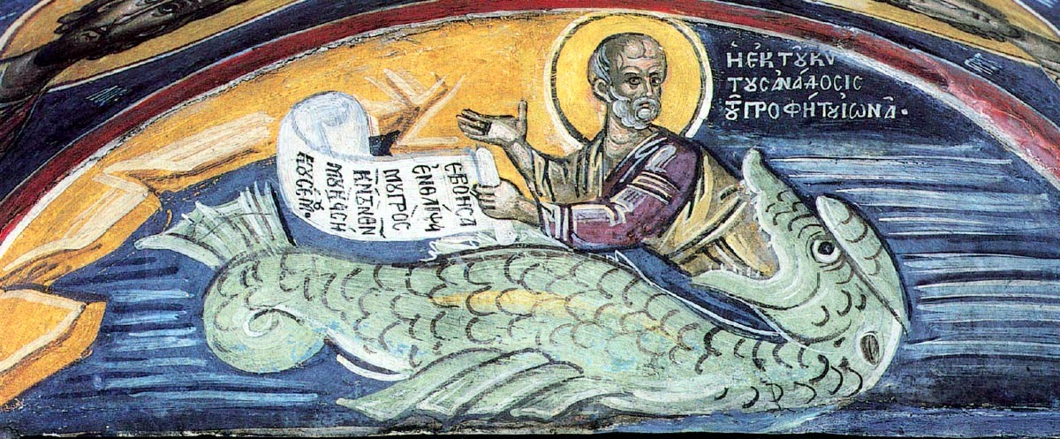
ПРОРОК ИОНА
СИМВОЛ ВОСКРЕСЕНИЯ

Slide 2
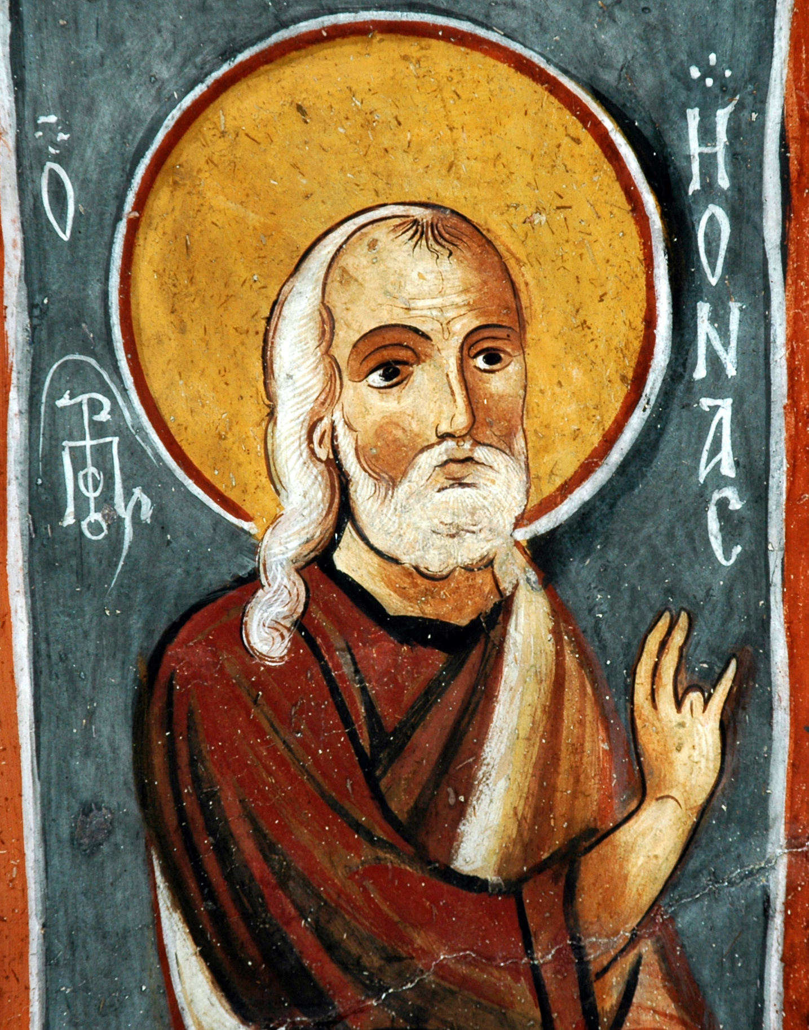
ПРИЗЫВ ГОСПОДА
Пророк Иона жил после пророка Елисея. Однажды Господь повелел ему идти в языческий г.Ниневию, столицу Ассирии, и возвестить жителям этого города, что Господь погубит их, если они не покаются.

Slide 3
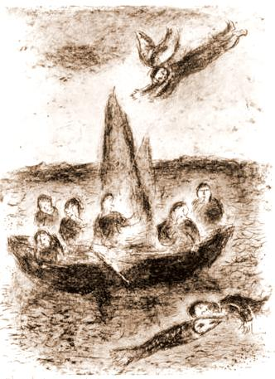
НЕПОСЛУШАНИЕ ПРОРОКА
Иона не захотел идти с проповедью к врагам народа израильского и не послушался голоса Божия. Он сел на корабль, который отправлялся в другую страну.

Slide 4
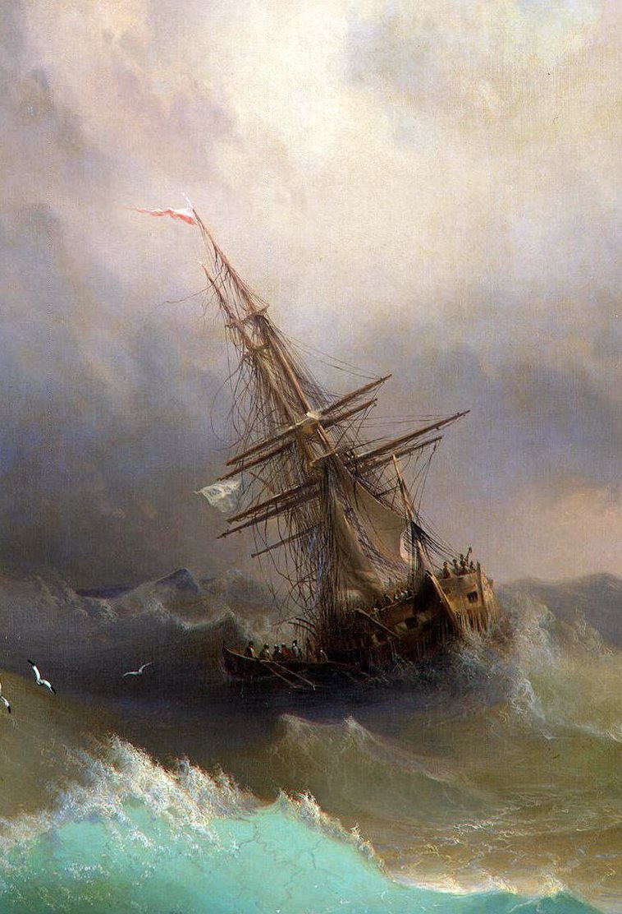
ВНЕЗАПНАЯ БУРЯ
Вдруг на море поднялась сильная буря. Кораблю стала угрожать гибель. Все бывшие в нем испугались.
Корабельщики решили бросить жребий, чтобы узнать, из-за кого постигло их такое бедствие.

Slide 5
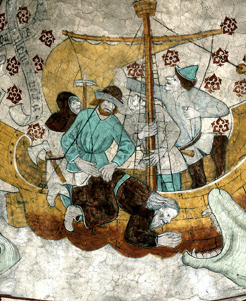
ЖРЕБИЙ ИОНЫ
Жребий пал на Иону. Иона признался в своем грехе и сказал: «Да, я согрешил пред Господом! Бросьте меня в море, и буря утихнет». Когда его бросили в море, буря утихла.

Slide 6
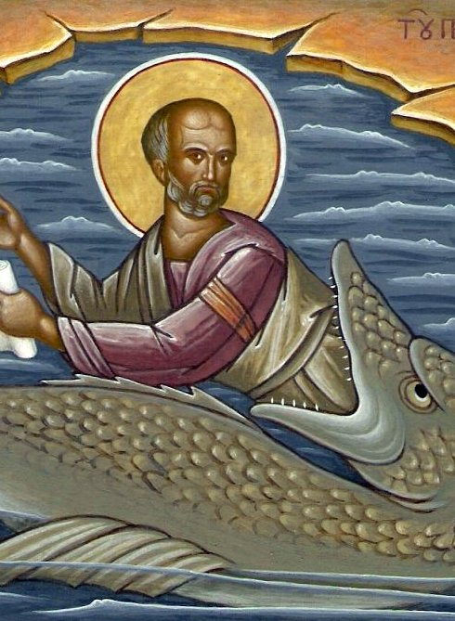
ТРИ ДНЯ В РЫБЕ
По воле Божией, пророка проглотил большой кит. Иона три дня и три ночи пробыл во чреве кита, молясь Богу о помиловании.
Через три дня кит выбросил пророка живым на берег. После этого Иона пошел в Ниневию для исполнения воли Божией.

Slide 7
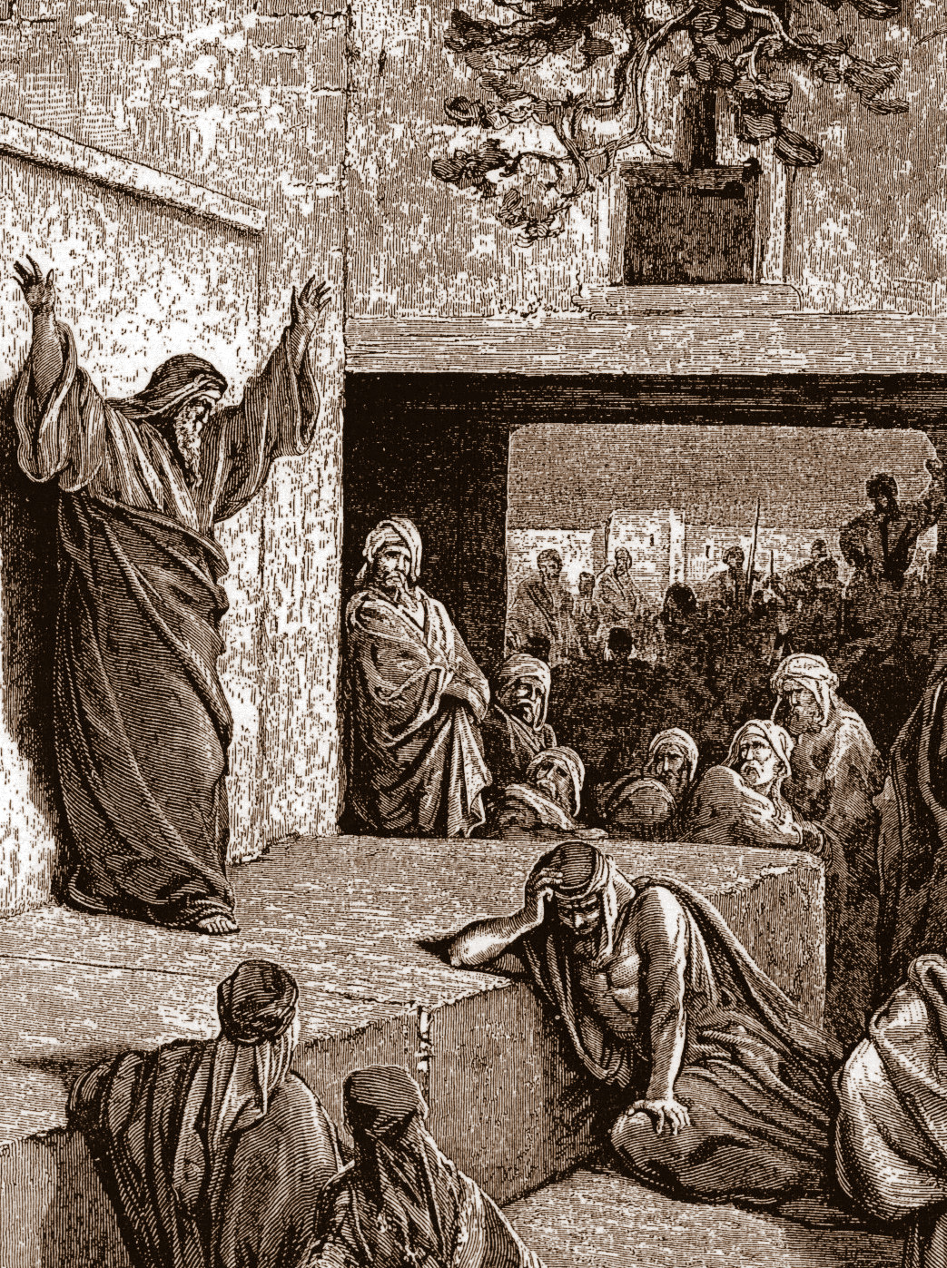
ПРОПОВЕДЬ ПОКАЯНИЯ
Целый день Иона ходил по городу и проповедовал всем, говоря: «еще сорок дней, и Ниневия будет разрушена!» Жители поверили его словам. Они, вместе с царем, наложили на себя пост, стали молиться и приносить покаяние в своих грехах. И Господь помиловал их.

Slide 8
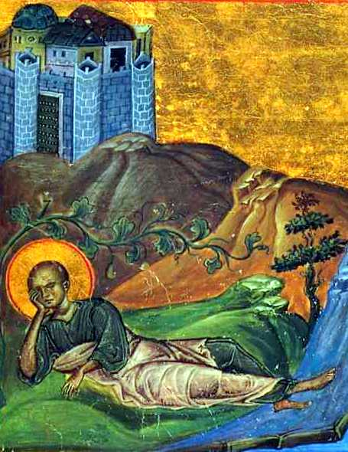
РОПОТ ПРОРОКА
Иона возроптал на такое милосердие Божие, и просил себе смерти у Бога. Господь же и на этот раз вразумил Иону. Указав на ценность человеческой жизни.

Slide 9
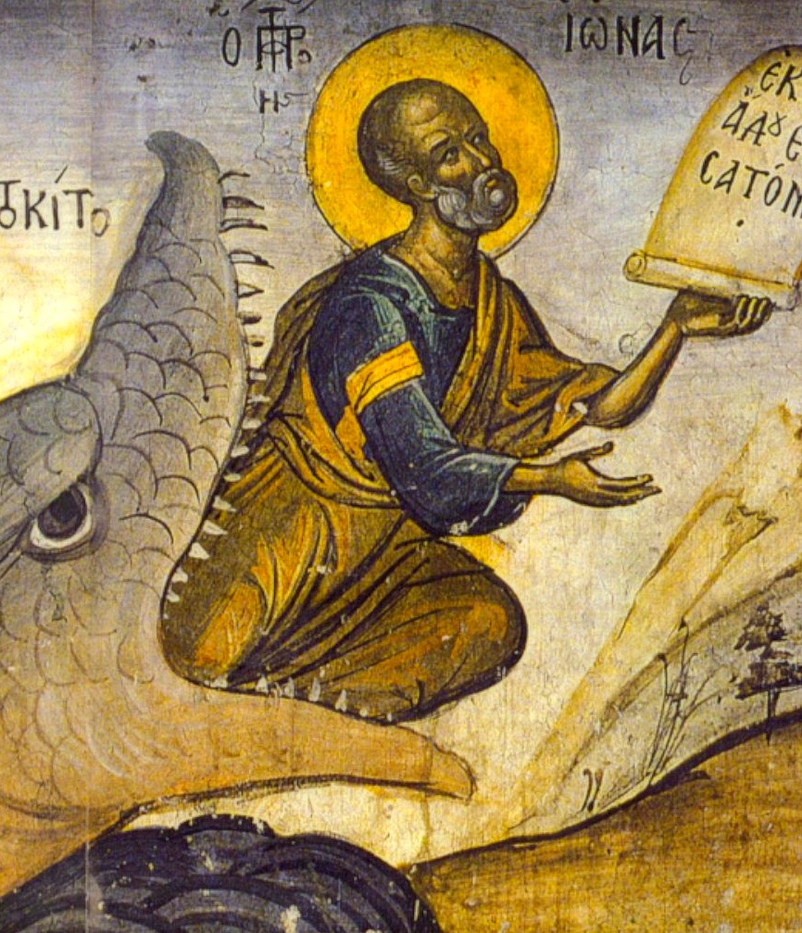
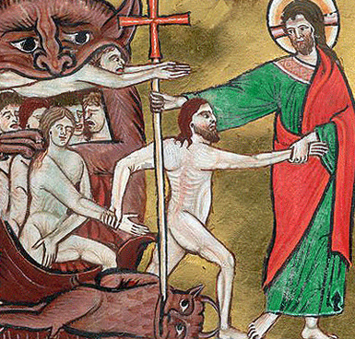
СИМВОЛ ВОСКРЕСЕНИЯ
Трехдневное пребывание пророка ионы во чреве кита и чудесное спасение его было прообразом трехдневной смерти и воскресения Христа Спасителя.

